Slide 1
Enfermedades causadas por internet

Slide 2
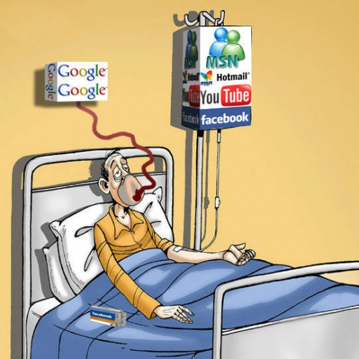
Historia
Sin duda, Internet surgió para mejorar y facilitar las cosas en nuestras vidas. De eso, no hay ninguna duda. A diario, hacemos cosas en nuestra vida profesional y personal que, sin internet, serían muchísimo más difíciles (o incluso, imposibles) de realizar.
Diversos estudios dedicados a descubrir los efectos que tienen en nuestro cerebro las nuevas tecnologías, revelan los trastornos psicológicos y problemas físicos.

Slide 3

Causas
Hablar largas horas por teléfono, chatear en exceso, ver las pantallas por mucho tiempo, escuchar música a todo volumen en los audífonos y pegarse al televisor, generan efectos adversos en la salud, pues detalles como la posición al utilizar los dispositivos electrónicos, el brillo y sus radiaciones traen consecuencias en nuestra vida.

Slide 4
Síntomas
Pasar horas frente a estos aparatos produce varios síntomas o enfermedades que causan problemas mentales, físicos y sociales. Como los siguientes:
Trastorno de Dependencia de Internet
El trastorno de dependencia de internet nos habla de una voluntad constante de estar online.
La Depresión de Facebook
Como su nombre lo dice, se trata de la depresión causada por las interacciones causadas en Facebook; de forma más clara y común, por la falta de interacciones.
Síndrome del Túnel Carpiano
El nervio que va desde el antebrazo hasta la mano se puede ver presionado o atrapado dentro del túnel carpiano, si se chatea en exceso.
Daños en la audición
Escuchar música a todo volumen de por sí es dañino, sin embargo escucharla a través de audífonos puede causar hipoacusia, es decir, sordera.

Slide 5
Síntomas
Problemas mentales
El uso excesivo de la tecnología puede causar enfermedades como, depresión, aislamiento social, ansiedad y otros problemas que evitan el disfrute de la vida cotidiana.
Daños en la vista
Pasar muchas horas mirando fijamente una pantalla, trae problemas como resequedad y tensión ocular.
Sobrepeso y obesidad
La tecnología, al ser tan cómoda y conveniente, promueve el sedentarismo, por ende es común, que aquellos que utilizan la misma con frecuencia, parezcan de sobrepeso y obesidad y otras enfermedades en el sistema circulatorio.

Slide 6
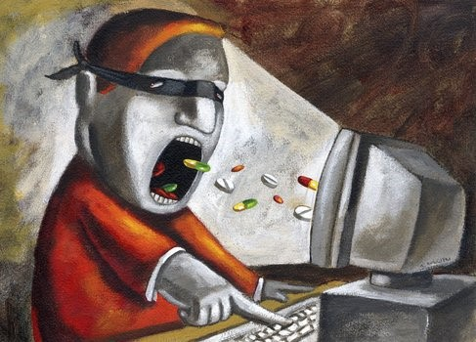
prevención
En primer lugar, limitando el tiempo de uso. Dentro del calendario de rutinas y actividades semanales que tiene, determina qué momento tiene permitido jugar con sus videojuegos, por ejemplo. Sé muy estricto a la hora de cumplir la norma y mantener tu autoridad.
La persona no deja el móvil de lado, ni siquiera, cuando está en un plan de grupo. Es incapaz de centrarse en la conversación porque solo se centra en el aparato.
Potenciar a las personas a realizar actividades de ocio saludable (deporte, lectura, manualidades, actividades al aire libre, etc.)

Slide 7
Tratamientos
Cómo se trabaja desde la Psiquiatría y la Psicología la Adicción a Internet
Evaluación Clínica y Diagnóstico
En primer lugar es imprescindible realizar una evaluación clínica del problema que se iniciará completando la historia clínica. En esta fase el profesional recoge datos sobre el uso de las nuevas tecnologías
Se trabajarán aspectos psicológicos y de aprendizaje encaminados a:
Aprender a organizar el tiempo de ocio y a gestionar la ansiedad y otras emociones displacenteras sin emplear internet como refugio, evasión o alternativa al afrontamiento del problema.
Apreciar el estar solo o sola y hacerlo sin tener “aparatos” a tu alrededor.
Atribuir confianza y autocontrol a la persona para que ella misma salga del automatismo y el uso perjudicial del móvil, internet o las redes sociales.
Atribuir responsabilidad para resolver “problemas”, entender lo que significa y qué función tiene el uso de las tecnologías para la persona.

Slide 8

Tratamiento farmacológico en las Adicciones a Internet
La intervención en este tipo de adicciones se realiza en la mayoría de las ocasiones desde la vertiente psicológica, pero en ocasiones es necesario complementarlo con la psicofarmacológica, ambas actúan unidas creando sinergias que facilitan el adecuado progreso en la terapia psicológica.
La farmacología se elegirá en función de la gravedad y la repercusión del problema en la vida de la persona.
El juego patológico o la adicción a internet pueden estar relacionados con elevados niveles de tristeza, ansiedad o sus manifestaciones orgánicas (palpitaciones, sensación de falta de aire, “nudo” en el estómago, sudoración…).

